Slide 1
Clase 2
VISUALIZACIÓN DE LA INFORMACIÓN 2024
Notes:
Preguntarles cuando decimos Visualización que se les viene a la cabeza, usando el chat, por favor.

Slide 2
Repaso de R

Slide 3


Software: R y RStudio

Slide 4


El lenguaje
gg es un "framework" de diseño de gráficos que está implementado en muchos lenguajes. Pero la versión que se implementa en el lenguaje R (ggplot2) es, por lejos, la más completa y documentada de todas. Es por eso que en este curso usaremos ese lenguaje. R es un lenguaje interpretado, de licencia libre que funciona en todos los sistemas operativos. Es usado y adorado por matemáticos, físicos, químicos y biólogos. Quienes han desarrollado un inmenso ecosistema de aplicaciones y librerías para sus necesidades. Y para la de los científicos de datos.

Slide 5
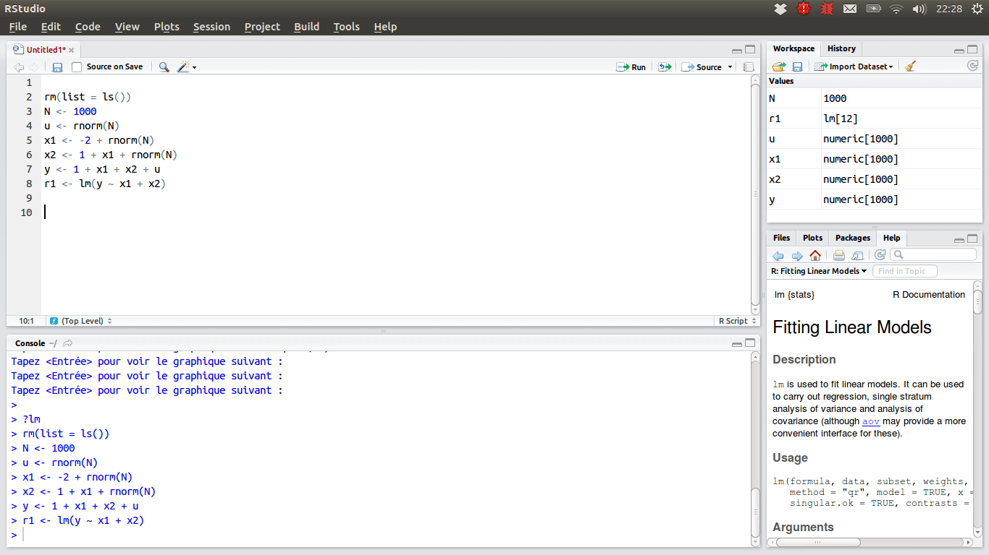
Software: R y RStudio
R es un lenguaje que prácticamente no se usa fuera de su entorno de desarrollo, el IDE RStudio Y es lo que usaremos en este curso, en la versión instalable o en la versión on-line

Slide 6
Veamos un ejemplo…
Ingresá a https://posit.cloud/project/2422966
(Vas a necesitar crear una cuenta gratuita)

Slide 7
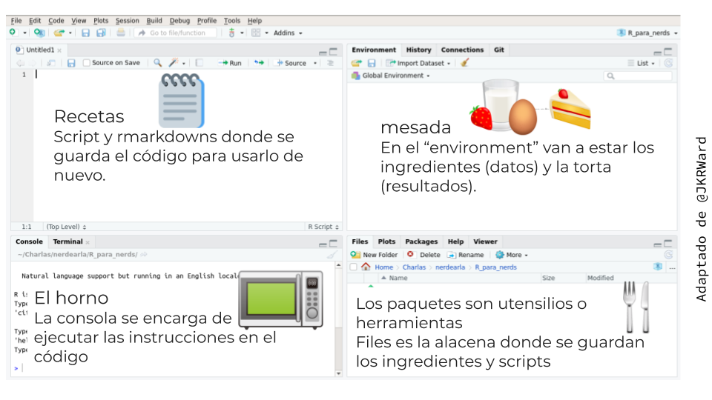
Interfaz de RStudio

Slide 8
Ejercicio 1: Reportes rmarkdown
Crear un nuevo reporte rmarkdown con el contenido que se muestra en el recuadro (intentá agregar negritas, italizada, links). Knitearlo a HTML.
Repasar el uso de R
Los siguientes links llevan a capítulos del libro Ciencia de Datos para el Turismo.
Cualquier duda que surja en el camino podés hacerla en el foro consultas en la solapa Presentación
Trabajar con proyectos de RStudio
Introducción a RMarkdown
Lectura de datos ordenados
Manipulación de datos ordenados
2. Descargar el Reporte Turismo del campus y knitearlo. El informe debe renderizarse correctamente. Si da error intentar entender el problema y resolverlo.

Slide 9
Ejercicio 2: Manipulación de datos
Generar una nueva columna llamada `anio` que contenga solo el año utilizando la información de la columna `indice_tiempo`.
Pista, usar str_extract(indice_tiempo, "\\d{4}") adentro de la función de dplyr correspondiente (requiere instalar la libreria “stringr”).
2. Calcular el promedio de turistas de 30 a 44 años para cada anio. Ordenar la columna con el promedio de menor a mayor.

